Slide 1



NHIỆT LIỆT CHÀO MỪNG QUÝ THẦY CÔ VỀ DỰ
TIẾT TOÁN LỚP 1A
Năm học: 2025 - 2026
Giáo viên: Lê Thị Tuyết

Slide 2




Điền số thích hợp vào chỗ chấm ?
5 - 4 = ……….
Câu 1
8
1
2
0
3
9
7
4
6
5
10
3
a
2
Hết giờ
b
1
c

Slide 3

Điền số thích hợp vào chỗ chấm ?
6 - 2 = ……….
Câu 2
3
0
3
2
10
4
1
6
7
5
9
8
a
4
Hết giờ
b
$$2$$
c

Slide 4
Điền số thích hợp vào chỗ chấm ?
8 – 5 = …….
Câu 3
8
1
2
0
3
9
7
4
6
5
10
4
a
5
Hết giờ
b
3
c

Slide 5




rung chu«ng vµng
Binh ...Boong...
Cái bình cổ trong viện bảo tàng
có đính hạt ngọc ở cổ bình.
Căp từ “cổ” trong câu thuộc cặp từ gì?

Slide 6
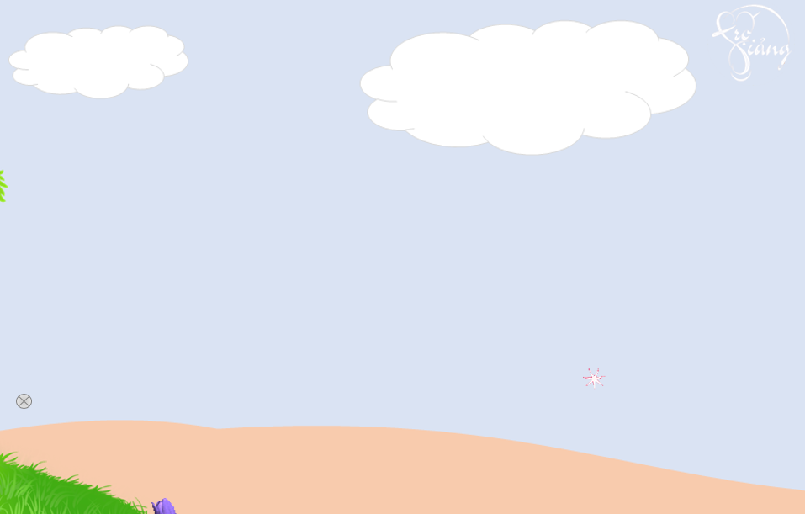

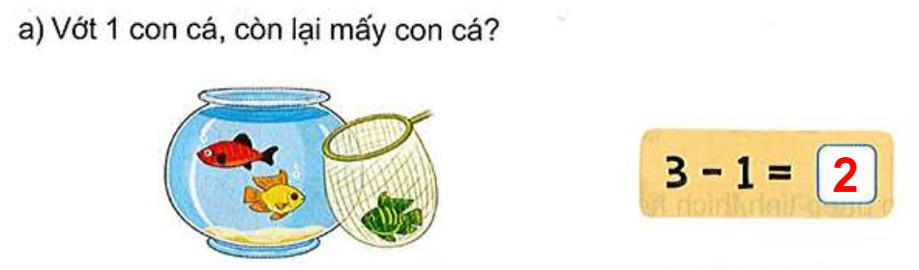
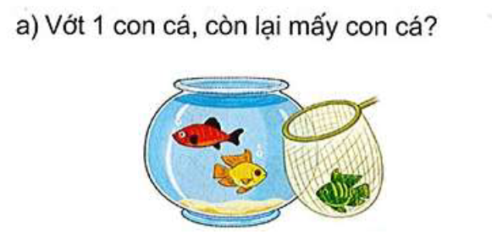
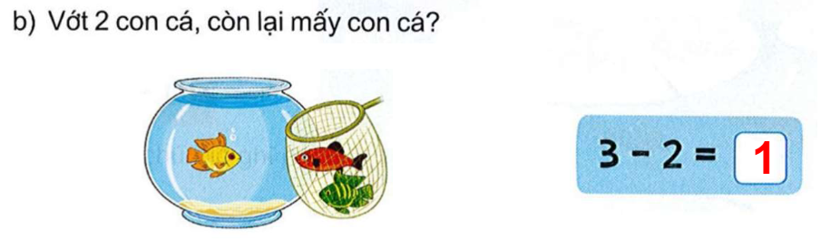
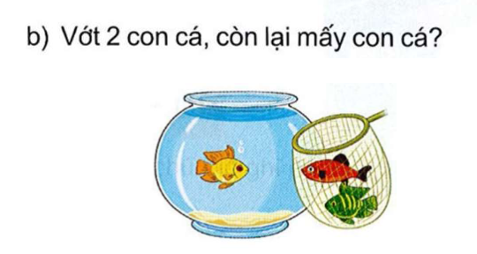

Slide 7

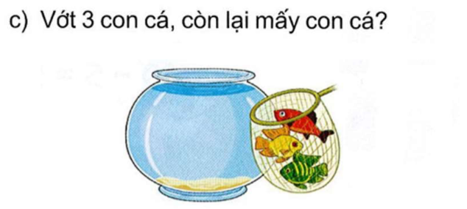
3 – 3 = 0

Slide 8

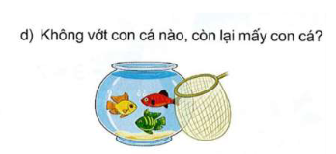
3 – 0 = 3

Slide 9
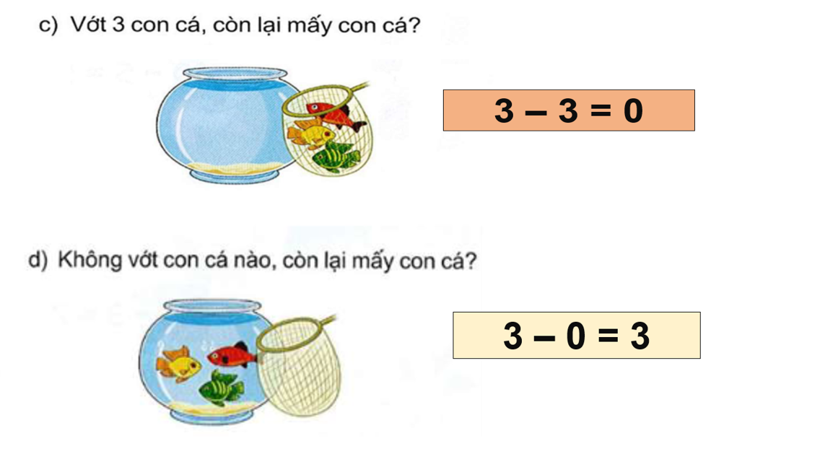
Một số trừ đi chính số đó thì bằng 0.
Một số trừ đi 0 thì bằng chính số đó.

Slide 10
Toán
BÀI 11: PHÉP TRỪ TRONG PHẠM VI 10 ( tiết 4 )
Số 0 trong phép trừ

Slide 11

1. Tính nhẩm:
4 – 0 =
7 – 7 =
0 + 4 =
3 – 0 =
4 – 4 =
3 + 0 =
2 – 0 =
9 – 9 =
0 + 2 =
5
4
3
2
5 – 0 =
6 – 6 =
5 + 0 =
0
0
0
0
5
2
4
3

Slide 12
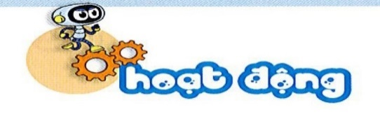
2. Hai phép tính nào có cùng kết quả ?
7 – 4
5 - 5
7 - 0
4 - 0
3 - 0
6 - 2
9 - 2
3 - 3

Slide 13
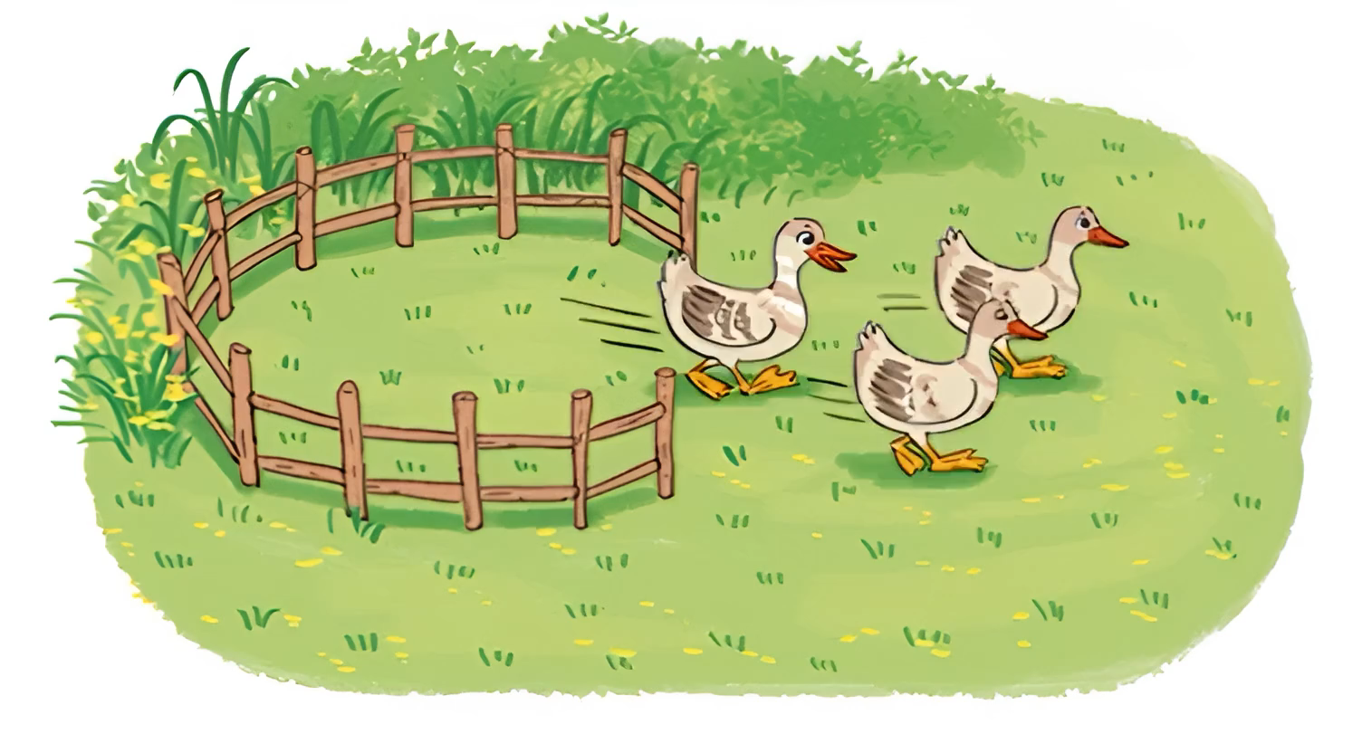


Slide 14
Toán
BÀI 11: PHÉP TRỪ TRONG PHẠM VI 10
Tiết 4 : Số 0 trong phép trừ

Slide 15


Cảm ơn các cô đã đến dự giờ !
Chúc các con chăm ngoan học giỏi.

